Slide 1
ASSEMBLÉE GÉNÉRALE
2022
04/11/2022

Slide 2
ORDRE DU JOUR
ASSEMBLÉE GÉNÉRALE 2022
INFORMATIONS GENERALES
BUREAU 2022
EFFECTIFS 2022
LICENCES 2023
BUREAU 2023
LES SPONSORS
EVENEMENTS 2023
QUESTIONS / REPONSES
RESULTATS FINANCIERS
RESULTATS SPORTIFS
SITE INTERNET
04/11/2022

Slide 3
COMPOSITION DU BUREAU 2022
ASSEMBLÉE GÉNÉRALE 2022
PRESIDENTS : AURELIE BREBION ET FLORIAN GRIVES
TRESORIER : REMY CLOCHARD
TRESORIER ADJOINT : DANIEL MARTIN
SECRETAIRE : PHILIPPE BREBION
SECRETAIRE ADJOINT : LIONEL BELLIARD
MEMBRES : PHILIPPE BELOUARD
GEORGES RICHARD
TONY METAYER
YANNICK MARTIN
MAEL NAUD
SIEGE SOCIAL : BREBION PHILIPPE
13 RUE LOUIS PASTEUR 49450 SAINT MACAIRE EN MAUGES
MAIL : BREBIONPHILIPPE@SFR.FR
04/11/2022

Slide 4
EFFECTIFS 2022
ASSEMBLÉE GÉNÉRALE 2022
NOMBRE DE LICENCIES 2022
VETERAN FEMININ
VETERAN MASCULIN
SENIOR FEMININ
SENIOR MASCULIN
JUNIOR MASCULIN
ADHERANTS
77
4
41
6
25
1
04/11/2022

Slide 5
PRIX LICENCES 2023
ASSEMBLÉE GÉNÉRALE 2022
VETERAN ET SENIOR
ETUDIANT
ADHERANTS
JUNIOR – CADET –MINIME - BENJAMIN
ARBITRE
50€
32€
20€
GRATUIT
GRATUIT
PERMANENCE POUR LES LICENCES :
LE VENDREDI 9 DECEMBRE DE 19H A 20H30
LE VENDREDI 16 DECEMBRE DE 19H A 20H30
LE SOIR DE LA GALETTE
04/11/2022

Slide 6
BUREAU 2023
ASSEMBLÉE GÉNÉRALE 2022
TIERS SORTANTS :
YANNICK MARTIN
PHILIPPE BELOUARD
MAEL NAUD
YANNICK ET MAEL SE RETIRENT DU BUREAU
CANDIDATURE :
DIDIER JOBARD
SAMUEL MALLET
AMAND METAYER
04/11/2022

Slide 7
EVENEMENTS 2023
ASSEMBLÉE GÉNÉRALE 2022
GALETTE DES ROIS
CONCOURS A LA MELEE
CHALLENGE JEAN-YVES FROUIN
CONCOURS 1 LICENCIE / 1 NON LICENCIE
REUNION DE BUREAU DEBUT DECEMBRE POUR DEFINIR TOUTES CES DATES
04/11/2022

Slide 8
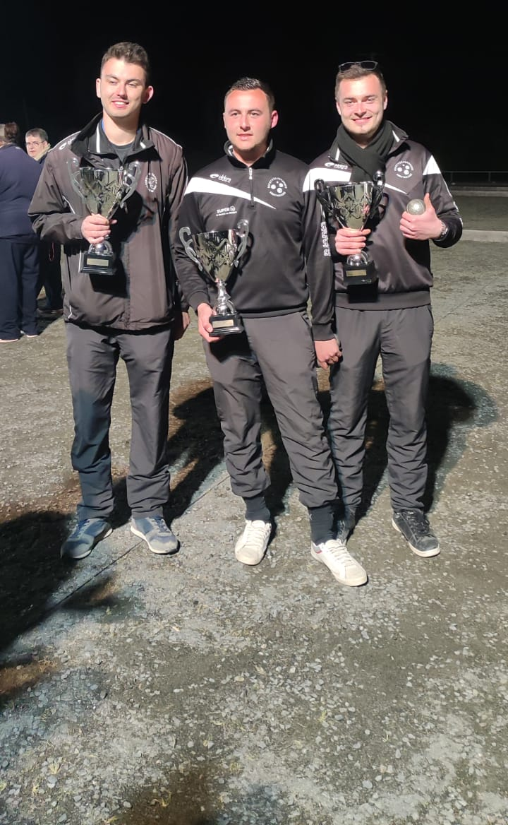
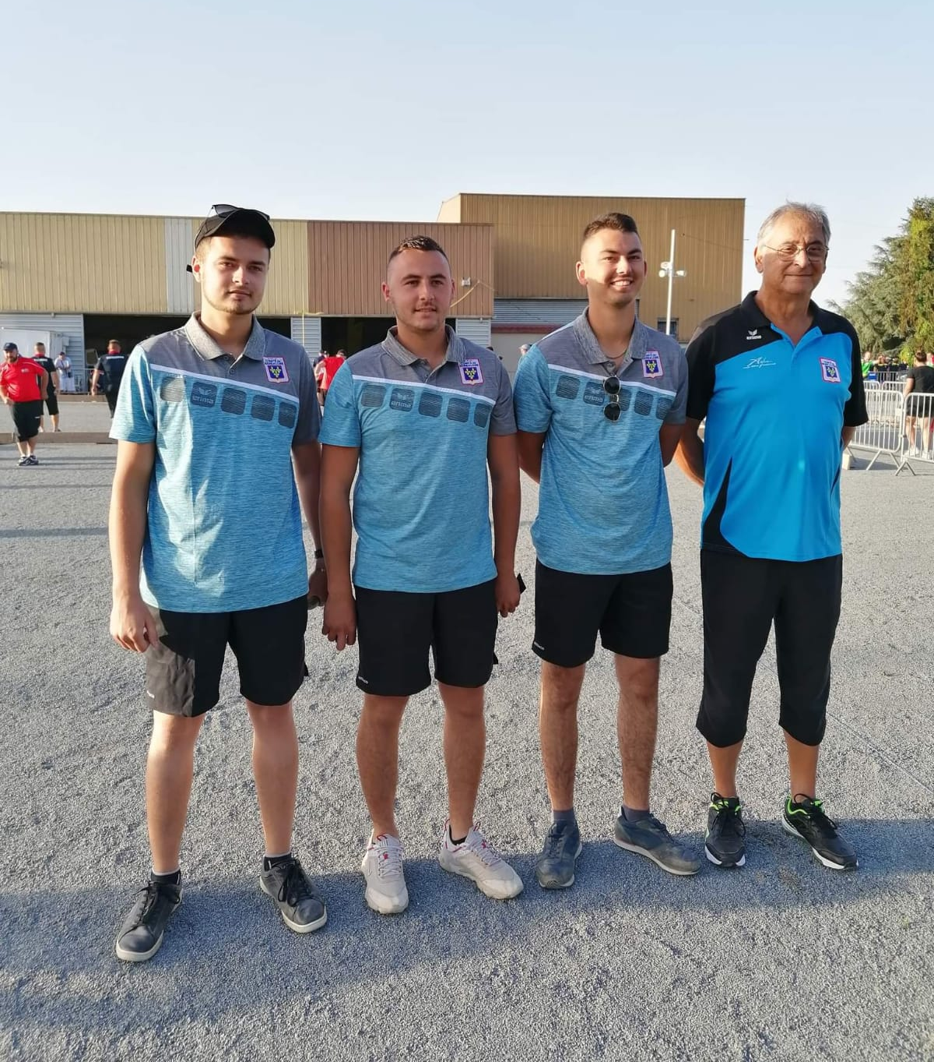
RESULTATS SPORTIFS
ASSEMBLÉE GÉNÉRALE 2022
CHAMPION TRIPLETTE 49
AMAND METAYER
KEVIN CHAPPUY
SAMUEL MALLET
04/11/2022

Slide 9
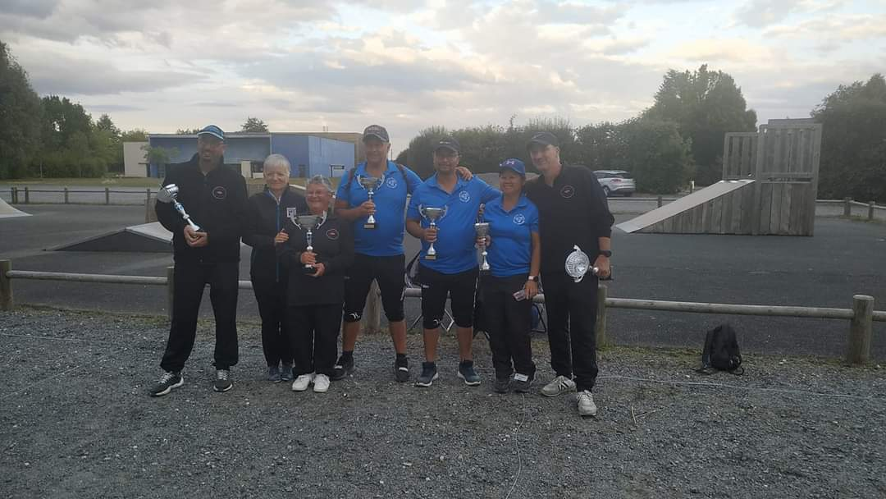
RESULTATS SPORTIFS
ASSEMBLÉE GÉNÉRALE 2022
VICE CHAMPION TROPHEE TRIPLETTE MIXTE 49
TOUCH THY-LAN
TOUCH VEASNA
KERSIMON LIONEL
04/11/2022

Slide 10
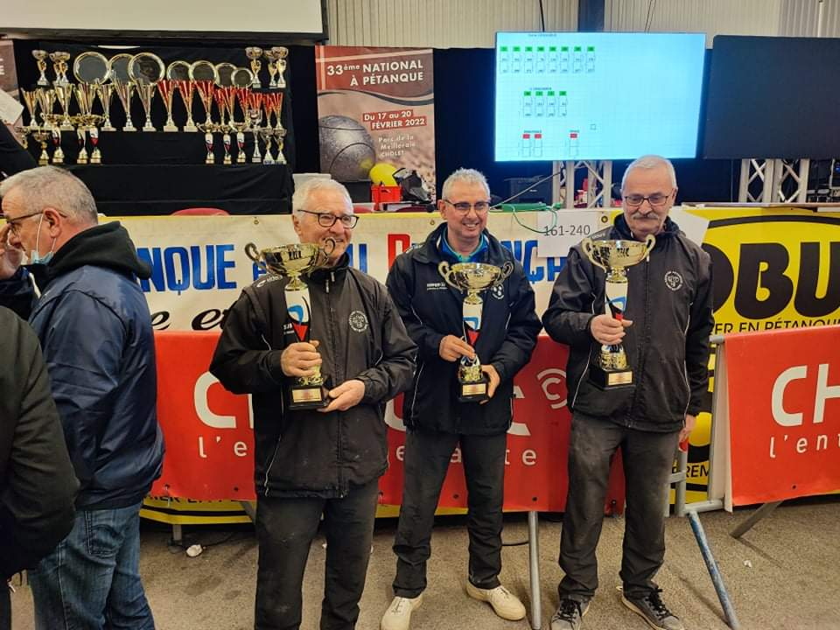
RESULTATS SPORTIFS
ASSEMBLÉE GÉNÉRALE 2022
VAINQUEUR NATIONAL VETERAN CHOLET
BELOUARD PHILIPPE
BOURCIER HUBERT
RICHARD GEORGES
½ CHAMPIONNAT DEPARTEMENTAL
¼ CHAMPIONNAT LIGUE
04/11/2022

Slide 11
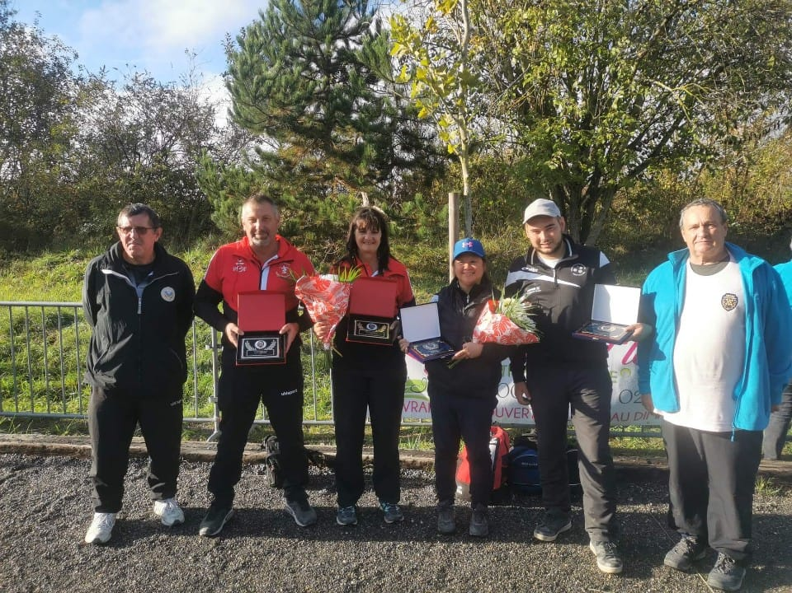
RESULTATS SPORTIFS
ASSEMBLÉE GÉNÉRALE 2022
VAINQUEUR B NATIONAL DE BOURGES
TOUCH THY-LAN (1+1)
04/11/2022

Slide 12
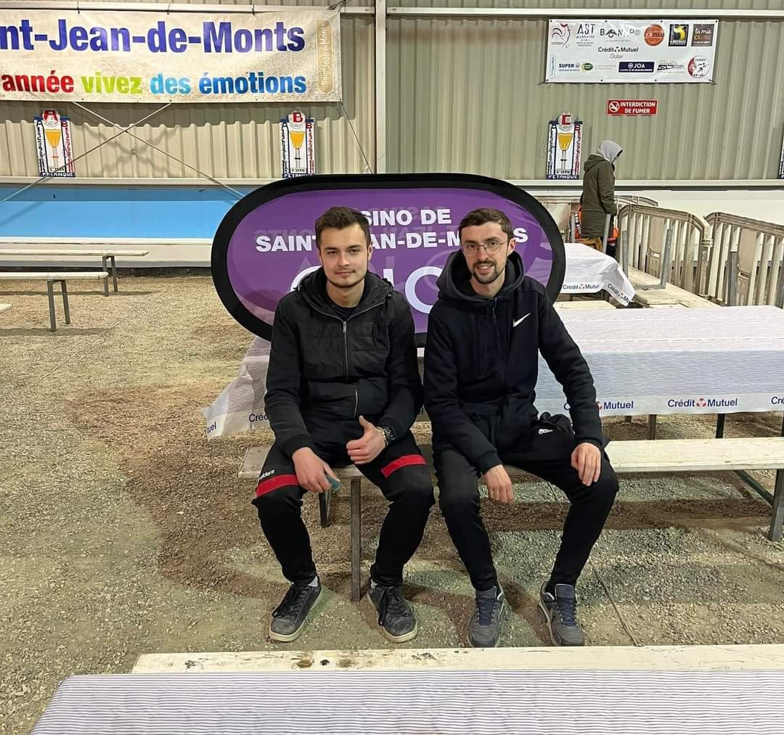
RESULTATS SPORTIFS
ASSEMBLÉE GÉNÉRALE 2022
VAINQUEUR TàT SAINT JEAN DE MONTS
SAMUEL MALLET
04/11/2022

Slide 13
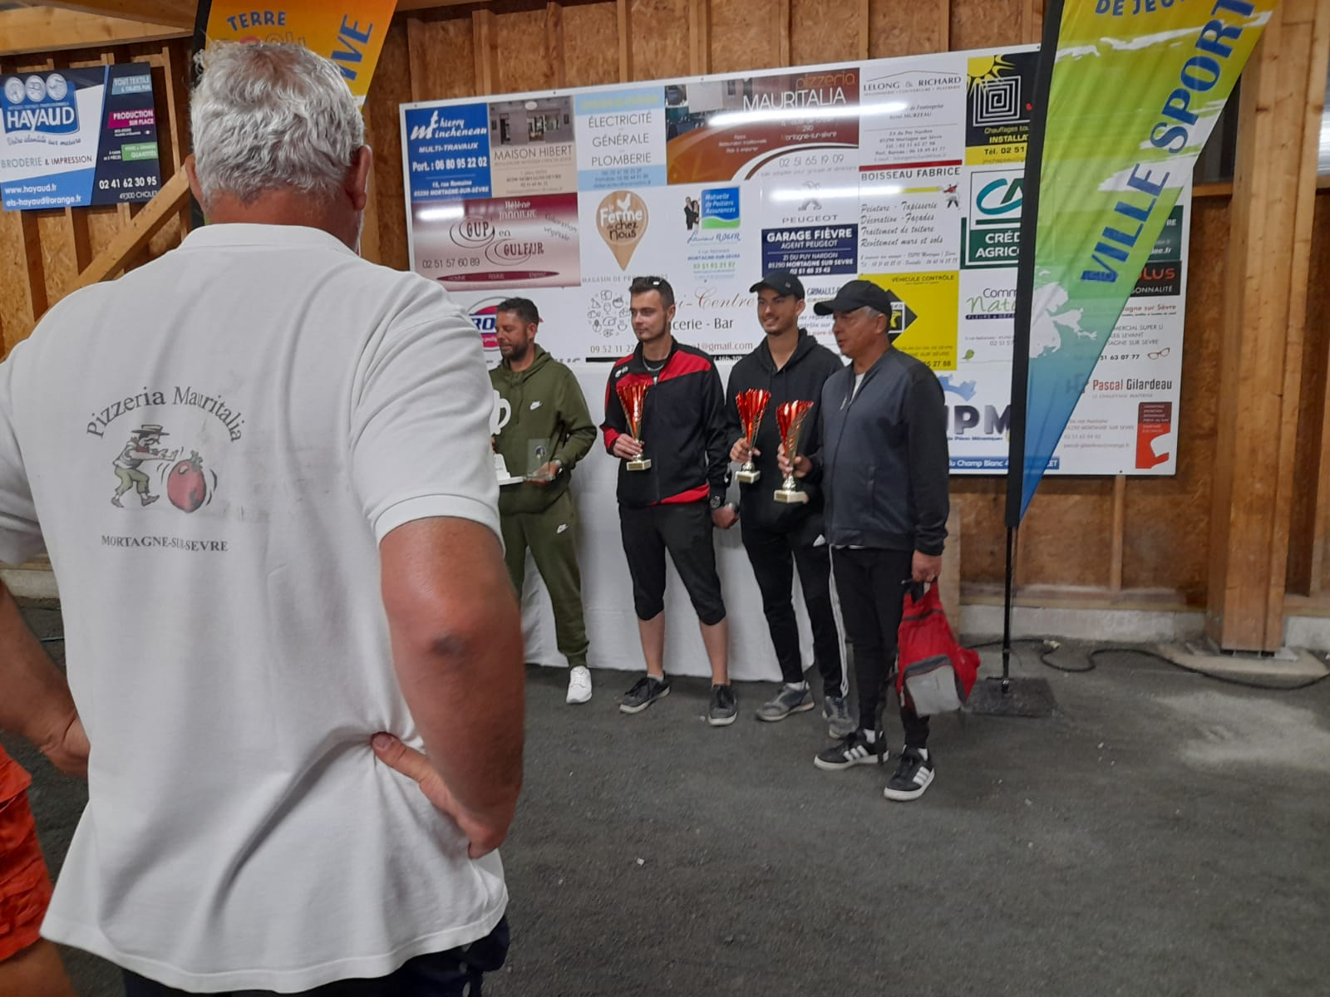
RESULTATS SPORTIFS
ASSEMBLÉE GÉNÉRALE 2022
FINALISTE GRAND PRIX DE MORTAGNE
SAMUEL MALLET
KEVIN CHAPPUY (2+1)
04/11/2022

Slide 14
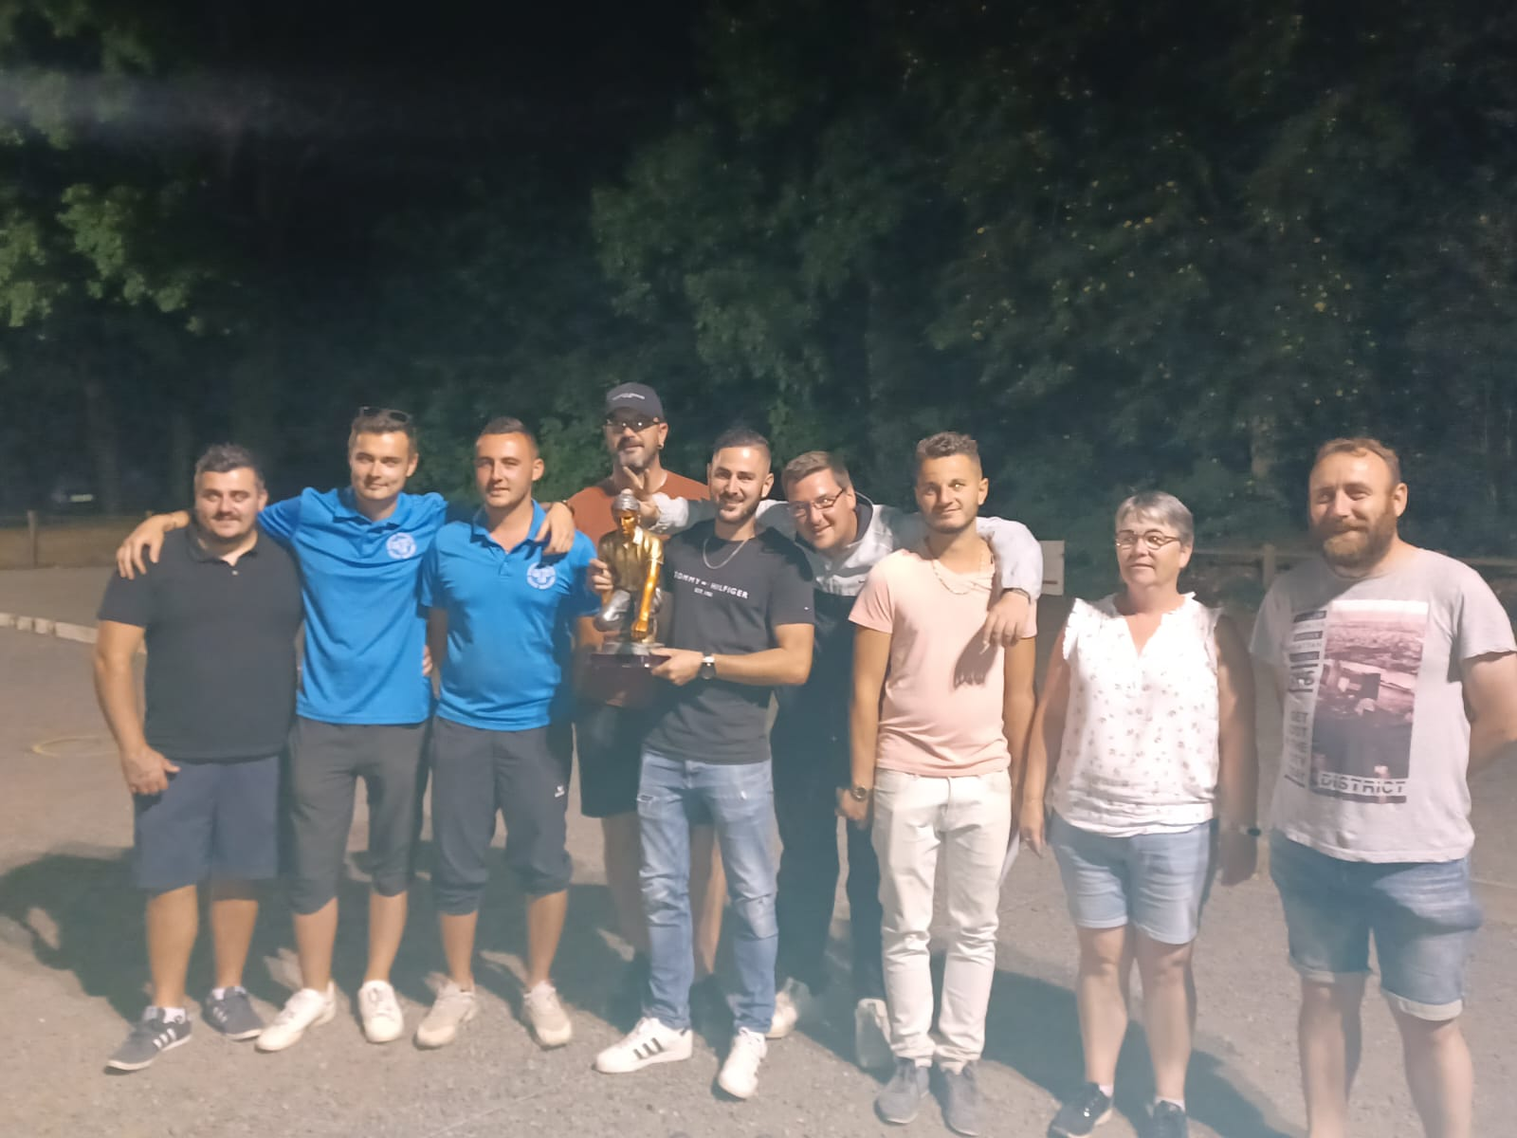
RESULTATS SPORTIFS
ASSEMBLÉE GÉNÉRALE 2022
FINALISTE GRAND PRIX DE CANDE
SAMUEL MALLET
AMAND METAYER
FLORIAN GRIVES
04/11/2022

Slide 15
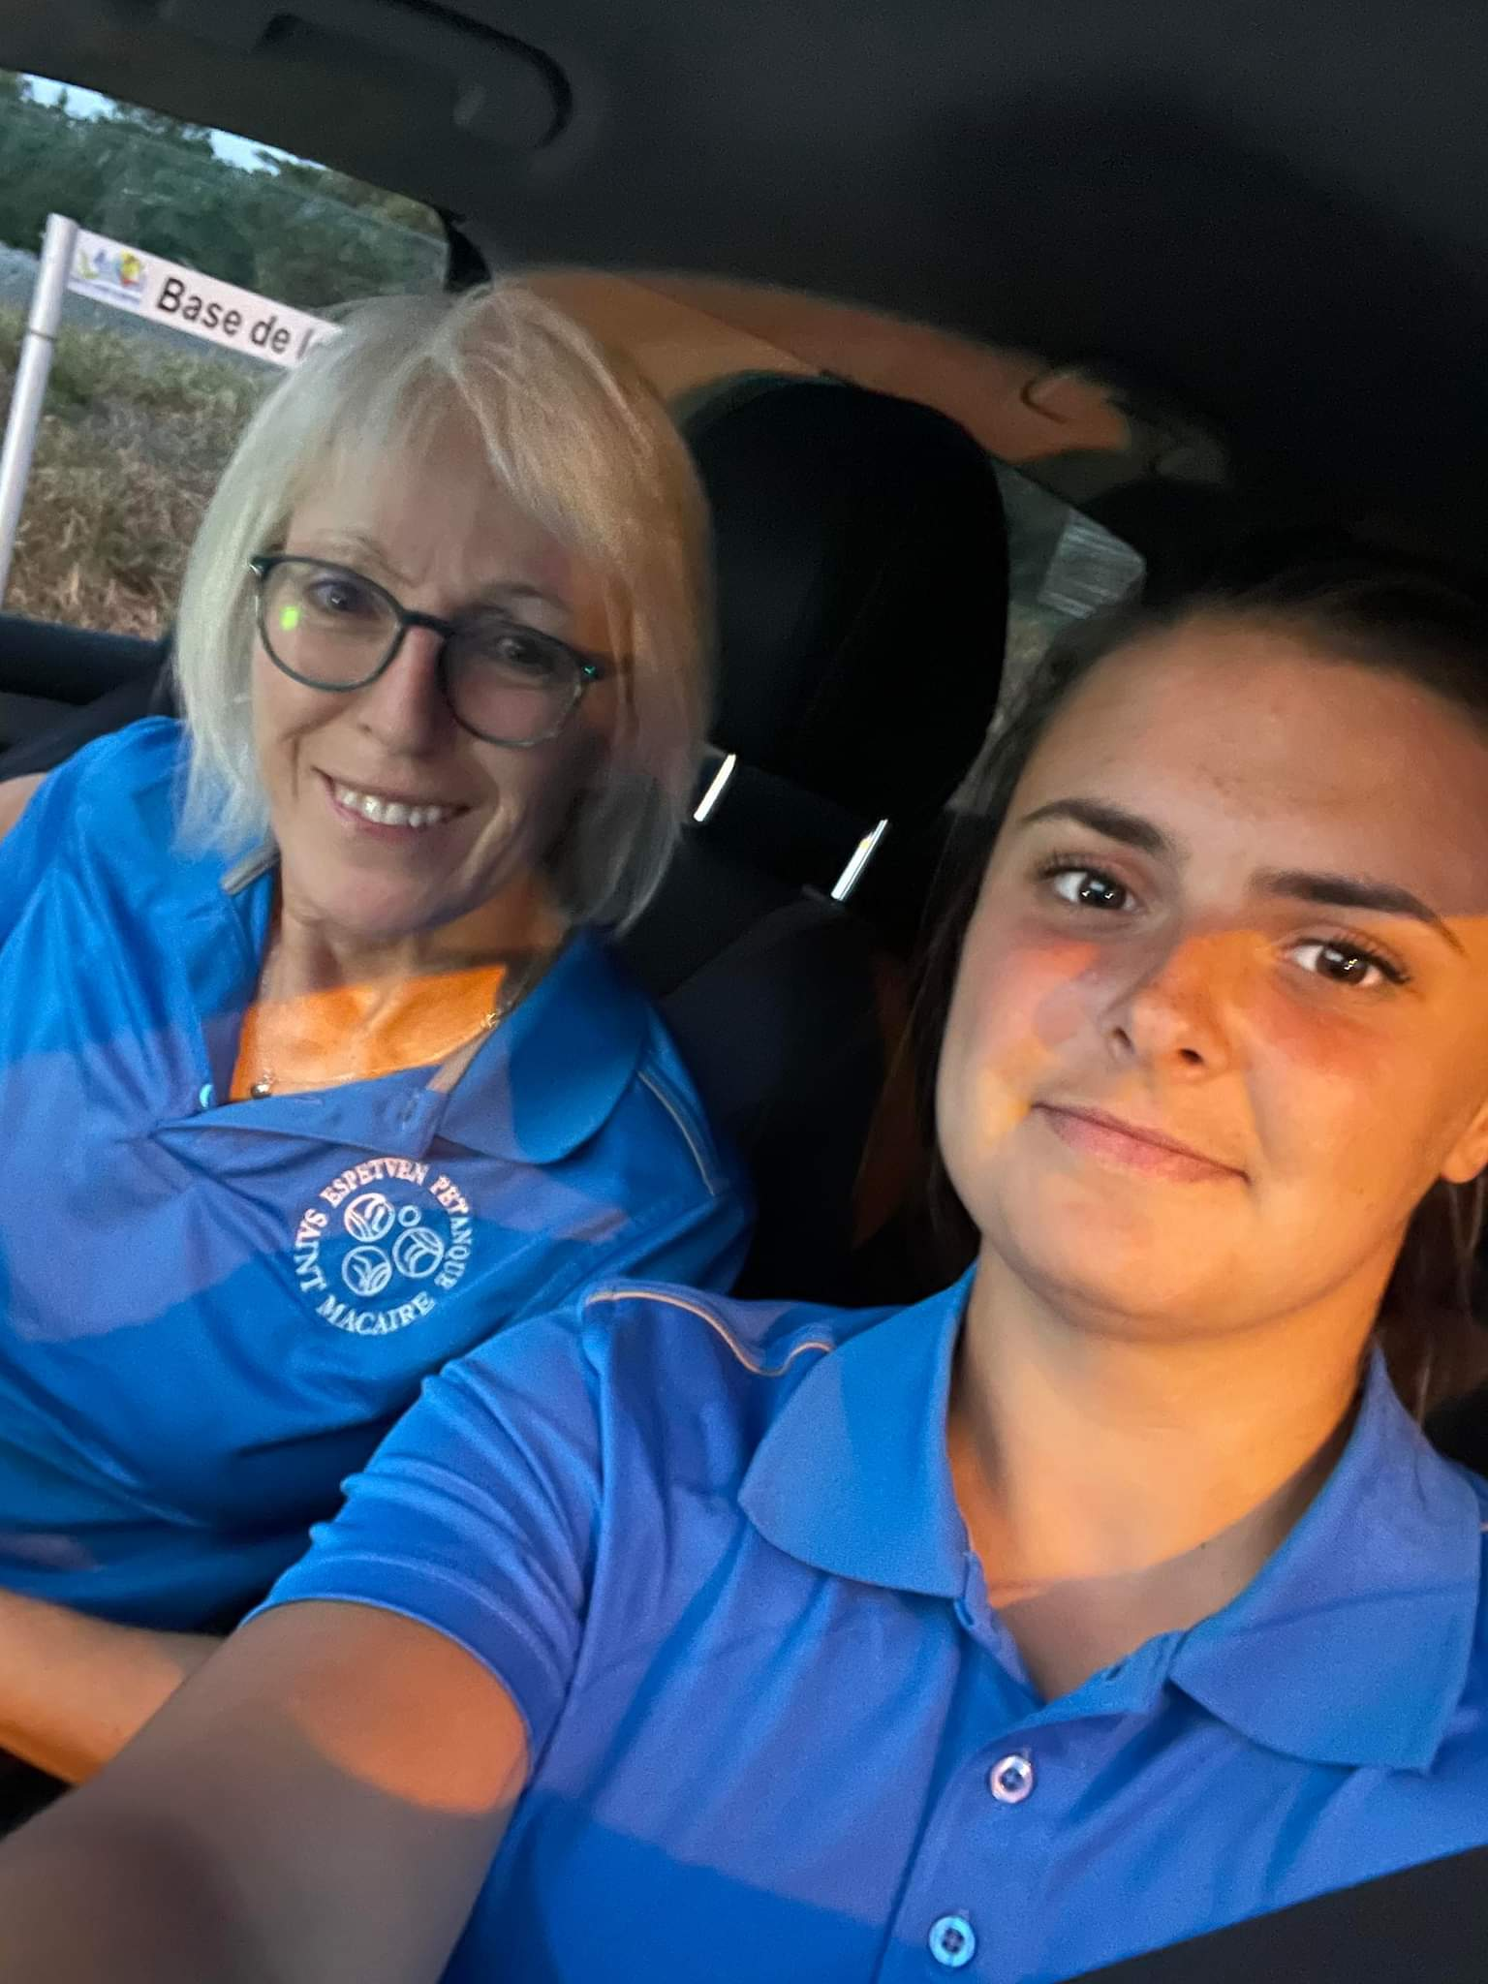
RESULTATS SPORTIFS
ASSEMBLÉE GÉNÉRALE 2022
FINALISTE B REGIONNAL FEMININ
CLAUDINE BREBION
ROMANE DELEN
04/11/2022

Slide 16
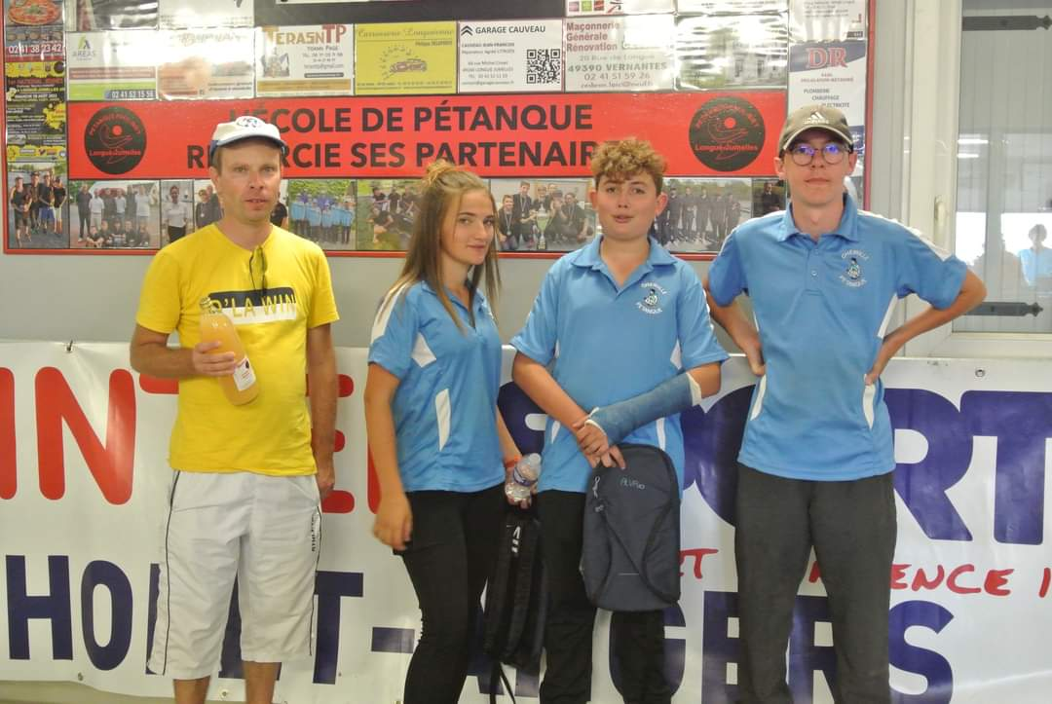
RESULTATS SPORTIFS
ASSEMBLÉE GÉNÉRALE 2022
VAINQUEUR COUPE DE L’ESPERANCE
JULE METAYER
04/11/2022

Slide 17
RESULTATS SPORTIFS
ASSEMBLÉE GÉNÉRALE 2022
COUPE DE FRANCE : PERDU AU 1ER TOUR CONTRE SAINT PIERRE MONTLIMART
COUPE DE L’ANJOU : FORFAIT
CHALLENGE DE L’ANJOU : PERDU AU 1ER TOUR CONTRE LONGUE
COUPE DU 49 VETERAN : PERDU EN HUITIEME CONTRE BRAIN / L’AUTHION
04/11/2022

Slide 18
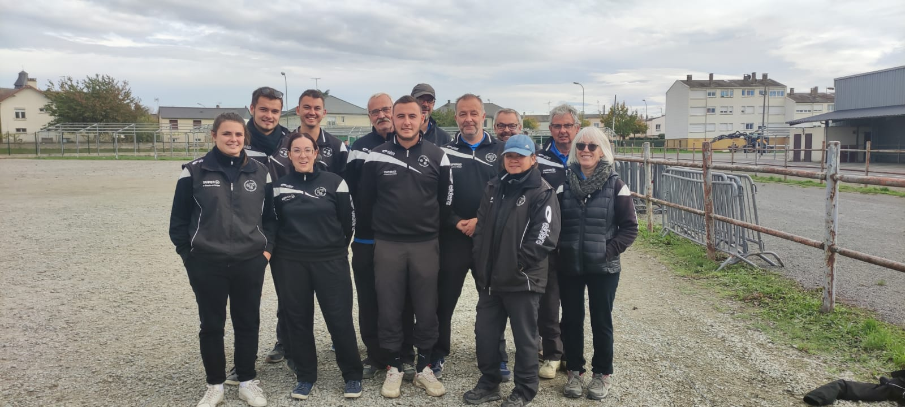
RESULTATS SPORTIFS
ASSEMBLÉE GÉNÉRALE 2022
CHAMPIONNAT DES CLUBS
EQUIPE FEMININE : 4èME DE SA POULE EN CRC2 => MAINTIEN
04/11/2022

Slide 19
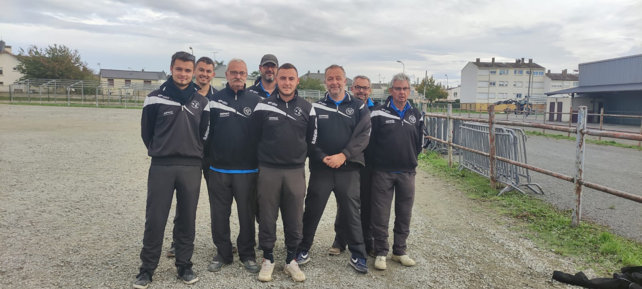
RESULTATS SPORTIFS
ASSEMBLÉE GÉNÉRALE 2022
CHAMPIONNAT DES CLUBS
EQUIPE 1 MASCULINE : 2èME DE SA POULE EN CRC2 => MAINTIEN
04/11/2022

Slide 20
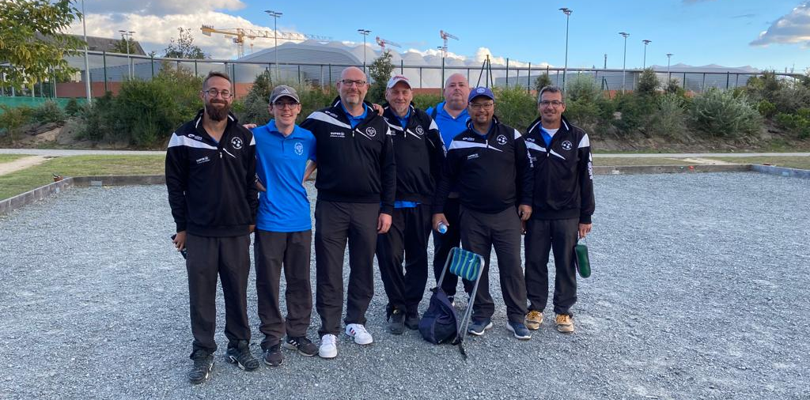
RESULTATS SPORTIFS
ASSEMBLÉE GÉNÉRALE 2022
CHAMPIONNAT DES CLUBS
EQUIPE 2 MASCULINE : 7èME DE SA POULE EN CDC1 => DESCENTE
04/11/2022

Slide 21
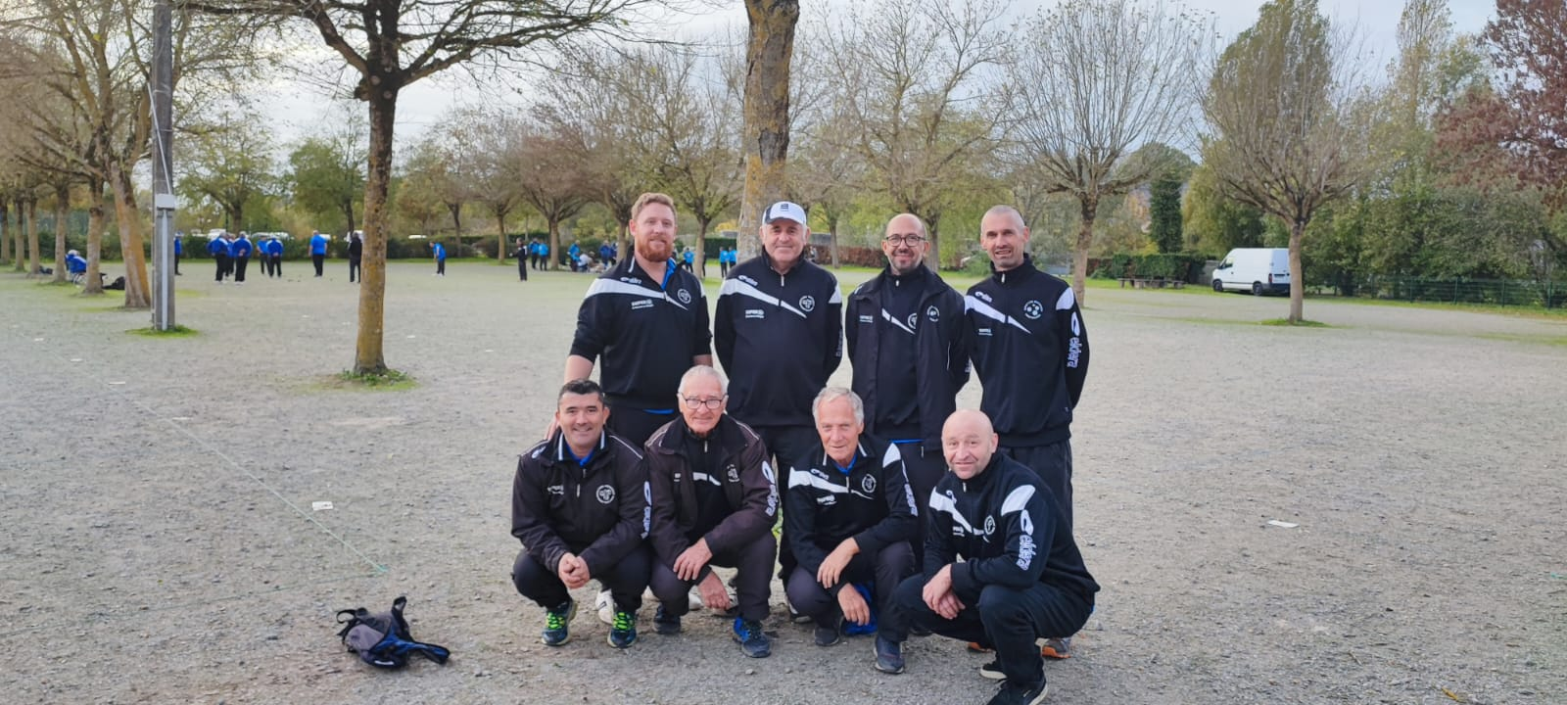
RESULTATS SPORTIFS
ASSEMBLÉE GÉNÉRALE 2022
CHAMPIONNAT DES CLUBS
EQUIPE 3 MASCULINE : 6èME DE SA POULE EN CDC2 => MAINTIEN
04/11/2022

Slide 22
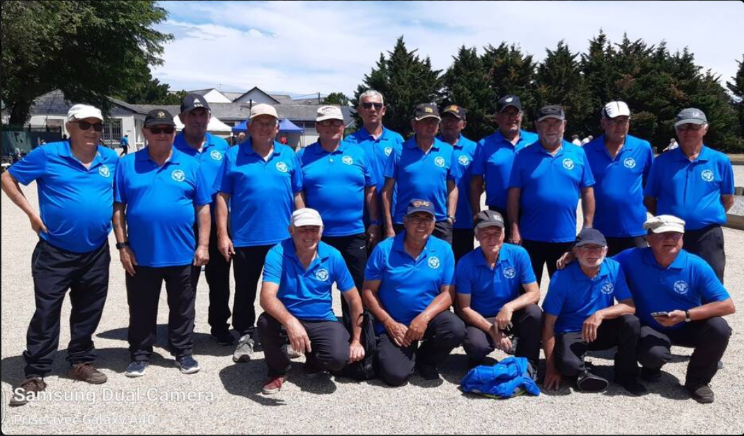
RESULTATS SPORTIFS
ASSEMBLÉE GÉNÉRALE 2022
CHAMPIONNAT DES CLUBS VETERANS
EQUIPE 1 MASCULINE : 3ème en CDC1 => MAINTIEN
EQUIPE 2 MASCULINE : 1er en CDC4 => MONTEE
04/11/2022

Slide 23
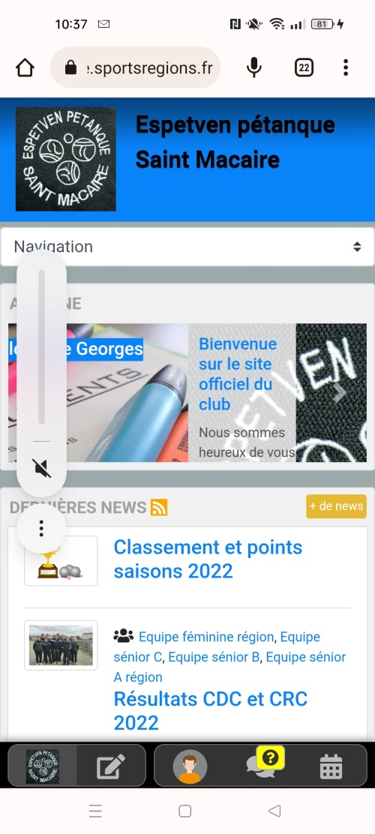
SITE INTERNET
ASSEMBLÉE GÉNÉRALE 2022
04/11/2022

Slide 24
NOS SPONSORS
ASSEMBLÉE GÉNÉRALE 2022
04/11/2022

